Slide 1

RDV TECH – A la bonne fran’tech
Introduction a la conteneurisation et docker

Slide 2
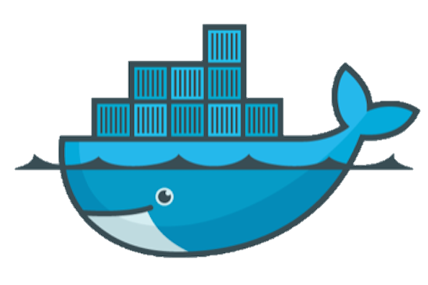
Sommaire
01
La conteneurisation : Concepts clés, Avantages et Inconvénients
02
Docker : Késako, écosystème, WSL
03
Live-Demo
04
Questions

Slide 3


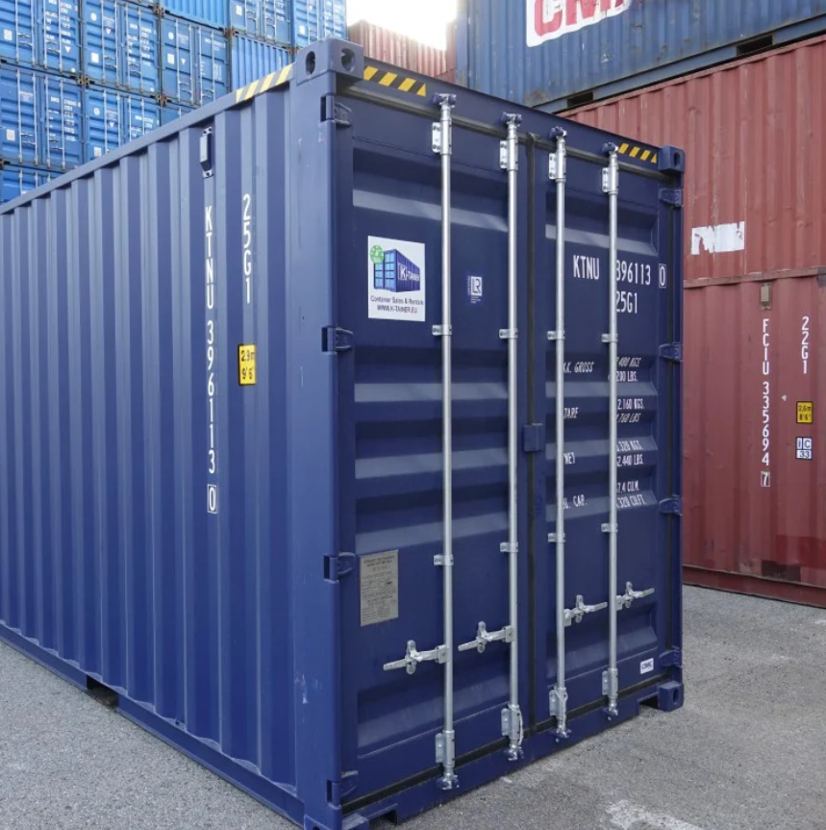
01
La conteneurisation

Slide 4

Conteneurisation
Définition
(Cette slide n’est pas sponsorisée)
« La conteneurisation consiste à rassembler le code du logiciel et tous ses composants (bibliothèques, frameworks et autres dépendances) de manière à les isoler dans leur propre conteneur »
RedHat - 8 avril 2021

Slide 5
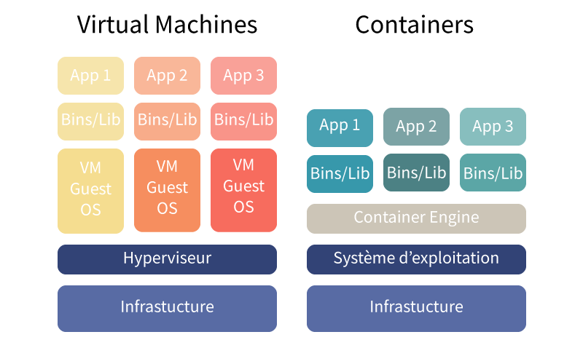
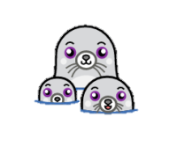
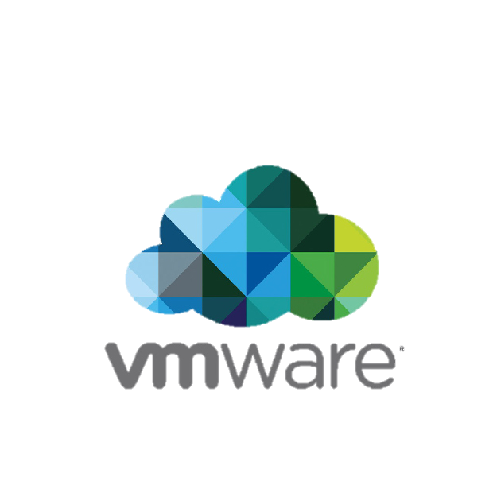

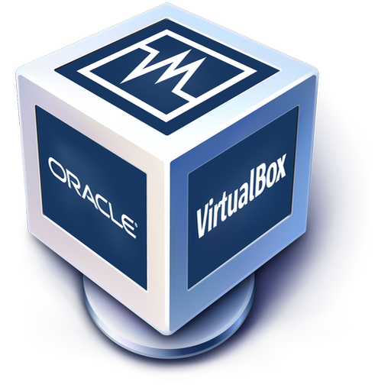
Conteneurisation
Différences entre conteneurisation et virtualisation

Slide 6

Conteneurisation
Avantages et Inconvénients
Application conteneurisée indépendante
Peut être compliqué à aborder, philosophie différente
des VM
Environnements d'exécution légers
Failles de sécurités de l’OS peuvent compromettre les containers en cours d’exécution
Versionnement des sources
Entreposage dans une registry
Partage et modification de configs simplifiés

Slide 7
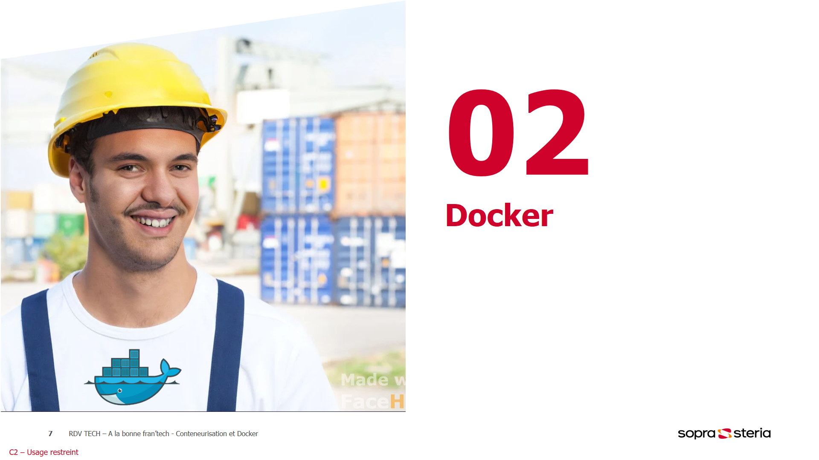

Slide 8

Docker
Définition
(Cette slide n’est pas sponsorisée non plus)
« Docker est un moteur de container qui vous permet de concevoir, tester et déployer des applications rapidement […] L'exécution de Docker sur AWS constitue pour les développeurs et les administrateurs un moyen fiable et peu coûteux de développer, livrer et exécuter des applications distribuées à toutes les échelles »

Slide 9

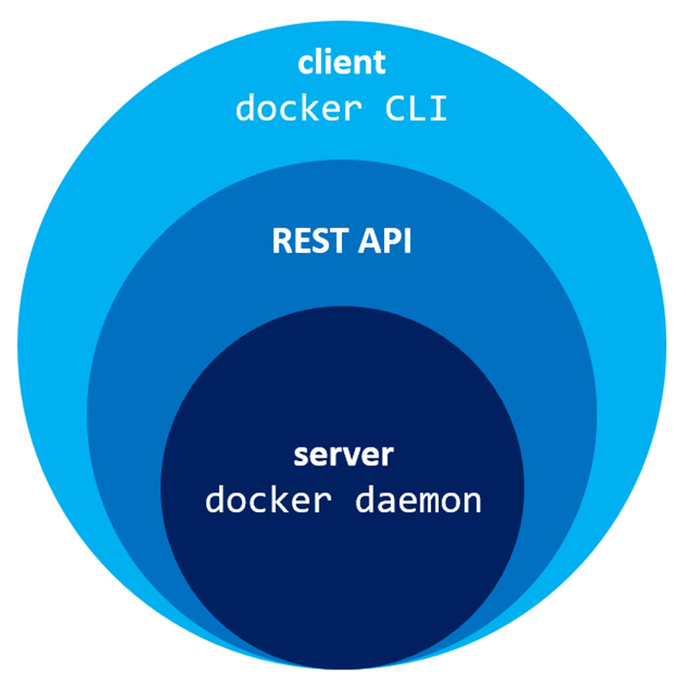
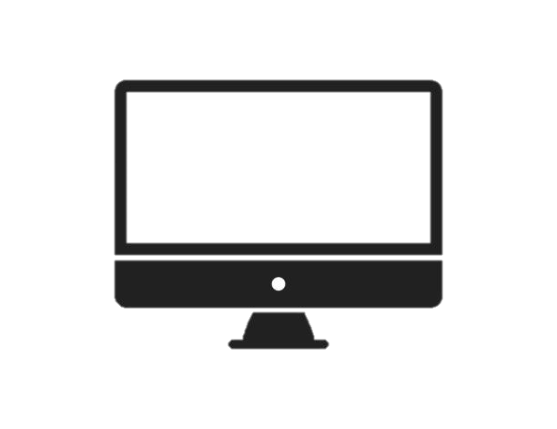


Docker
Docker Engine
Tout un écosystème
Docker Client
Docker Hub
Docker Daemon
Notes:
Le Docker Engine est l’application à installer sur la machine hôte pour créer, exécuter et gérer des conteneurs Docker. Comme son nom l’indique, il s’agit du moteur du système Docker.
C’est ce moteur qui regroupe et relie les différents composants entre eux. C’est la technologie client-serveur permettant de créer et d’exécuter les conteneurs, et le terme Docker est souvent employé pour désigner Docker Engine.
Le Docker Daemon traite les requêtes API afin de gérer les différents aspects de l’installation tels que les images, les conteneurs ou les volumes de stockage.
Le client Docker est la principale interface permettant de communiquer avec le système Docker. Il reçoit les commandes par le biais de l’interface de ligne de commande et les transmet au Docker Daemon.
Le registre Docker est un système de catalogage permettant l’hébergement et le ” push and pull ” des images Docker. Il est possible d’utiliser votre propre registre local, ou l’un des nombreux services de registre hébergés par des tiers comme Red Hat Quay, Amazon ECR, Google Container Registry.
Le Docker Hub est le registre officiel de Docker. Il s’agit d’un répertoire SaaS permettant de gérer et de partager les conteneurs. On peut y trouver des images Docker de projets open source ou de vendeurs logiciels. Il est possible de télécharger ces images et de partager les vôtres.

Slide 10
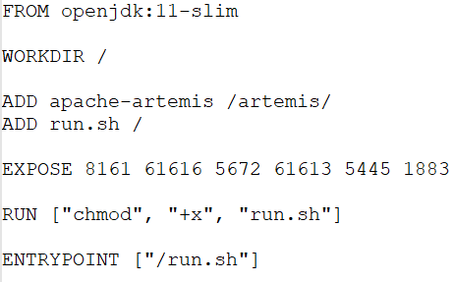
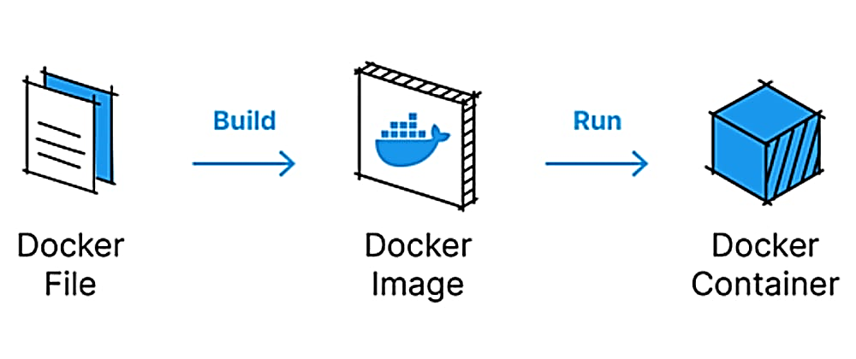
Docker
Au commencement, il n’y avait qu’un Dockerfile…

Slide 11
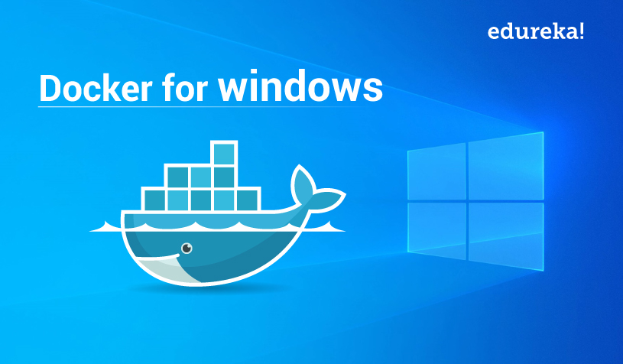
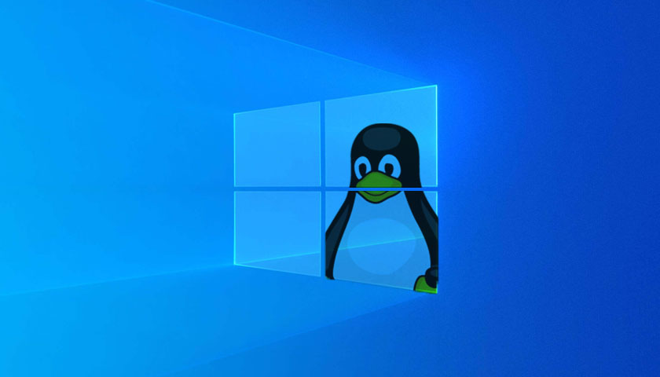
Docker
Installation sur poste Sopra Steria®
Notes:
®

Slide 12
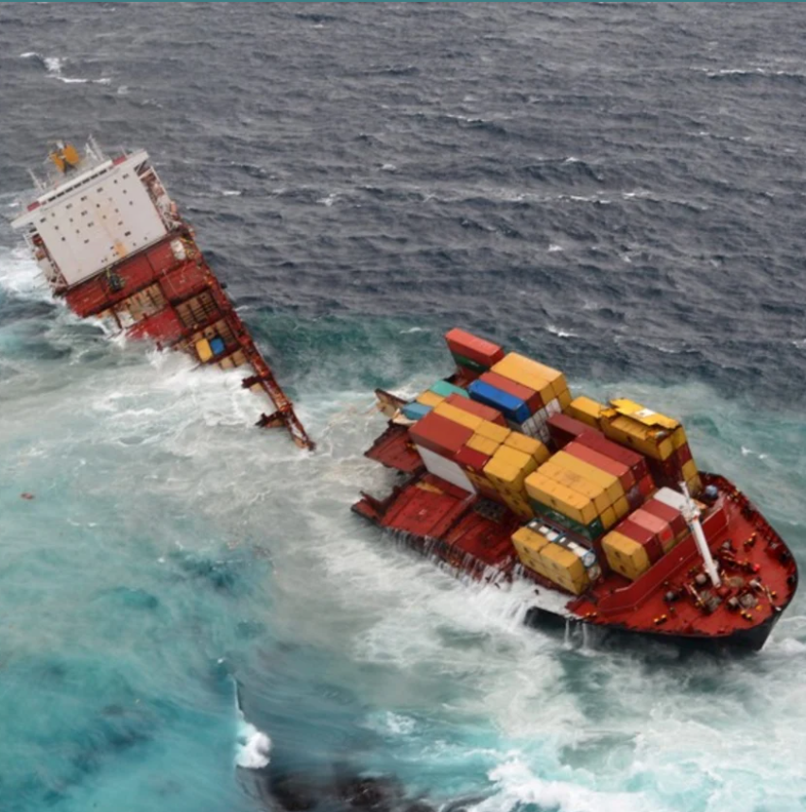
03
Live-Demo : Docker
Notes:
Hello world
Faire tourner skribble.rs
Utilisation d’une image python pour exécuter un script
Construire image avec docker file : python GUI
Montrer avancement conteneurisation TIG ?

Slide 13

04
Questions

Slide 14
Merci.

